Slide 1

Řešení problematiky e-shopu pro malé podnikatele
Jakub Vaněk IT4 2020/2021

Slide 2
O projektu

Slide 3
Obsah
Využité technologie
Náklady na provoz
Srovnání
Možná vylepšení
Závěr

Slide 4






Využité technologie

Slide 5
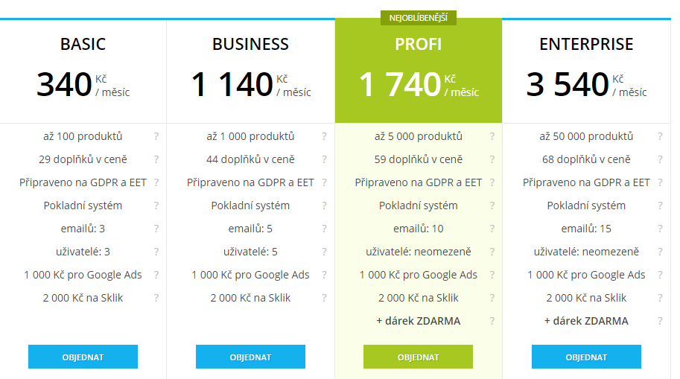
Náklady na provoz
Wordpress
Shoptet
Hosting VPS od 121,-/měsíc
AZURE cca 650,-/měsíc
Doména 150,-/rok
SSL certifikát 300,-/rok
Měsíční náklady od cca 160,-

Slide 6
Srovnání
Wordpress
Shoptet
+ nižší cena
+ velká nabídka šablon a úprav
složitější řešení
pokročilejší funkce se musí doinstalovat
+ jednoduchost
+ kompletní řešení
+ česká lokalizace a propojení
+ technická podpora
omezená nabídka šablon a úprav
omezený počet produktů podle tarifu
vyšší cena

Slide 7
Možná vylepšení
Wordpress
Shoptet
SSL certifikát
Doména
Marketing
Marketing

Slide 8
Závěr

